Slide 1
ВСОШ

Slide 2
Для прохождения онлайн тура ВСОШ по предметам:
Предмет | Даты проведения
Экономика | 13-14 се6нтября
Технология | 18–19 сентября
Искусство (МХК) | 20-21 сентября
Испанский язык, Итальянский язык | 22 сентября
Русский язык | 25–27 сентября
Физическая культура | 29-30 сентября
География | 3–4 октября
Французский язык, немецкий язык | 6–7 октября
Обществознание | 9–11 октября
ОБЖ | 13–14 октября
История | 16–18 октября
Английский язык | 23–-24октября
Право | 25-26 октября
Экология | 27–28октября
Проходит на сайте vsosh.irro.ru

Slide 3
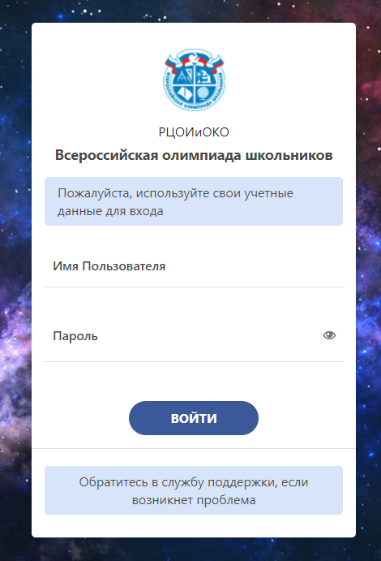
Ученик получает логин и пароль у классного руководителя, в любой из трех дней указанных в расписании заходит на сайт, вводит логин и пароль, проходит олимпиаду.
Лучше в первый день!
Задания доступны в период с 8:00 первого дня до 20:00 третьего дня
О технических сбоях
сообщить классному руководителю!

Slide 4
Для прохождения онлайн тура ВСОШ по предметам:
проходят олимпиаду на сайте
https://uts.sirius.online/
Физика | 28 сентября
Астрономия | 2 октября
Химия | 5 октября
Биология | 12 октября
Математика (4-6 классы) | 19 октября
Математика (7-11 классы) | 20 октября
Информатика | 26 октября

Slide 5
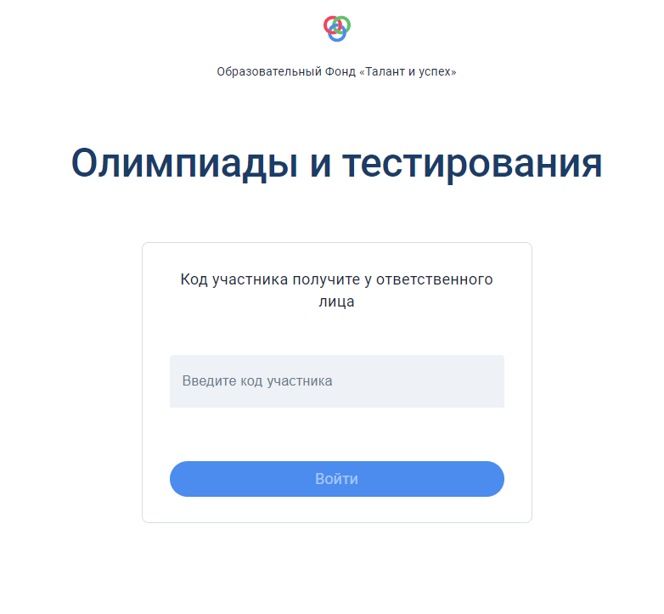
Ученик получает код у классного руководителя, заходит на сайт, вводит код участника, проходит олимпиаду в день указанный в расписании.
Дается 1 день !
Задание доступно с 8:00 до 20:00 по местному времени
Для прохождения дается 1 день!

Slide 6
График очного тура школьного этапа Всероссийской олимпиады школьников
№ | Предмет | Параллель | Дата проведения | Начало (время)
1. | Литература | 5-11 | 16.09.2021 | 10:00
2. | Русский язык | 4-11 | 27.09.2021 | 10:00
3. | Физическая культура | 5-6 7-11 | 30.09.2023 30.09.2023 | 10:00-12:00 12:00-14:00
4 | Французский, немецкий язык | 5-11 | 07.10.2023 | 10:00
5. | ОБЖ | 5-11 | 14.10.2023 | 10:00
6. | Английский язык | 5-11 | 24.10.2023 | 10:00

Slide 7
Квоты победителей и призеров школьного этапа ВСОШ в 2023-2024 учебном году по каждому общеобразовательному предмету
Статус | Набранное количество баллов от максимально возможного количества по итогам оценивания выполненных олимпиадных заданий | Квота
Победитель | Не менее 75 % | Не более 7 % от общего количества победителей и призеров
Призер | Не менее 50 % | Победителей и призеров не более 30 % от общего числа участников

